Slide 1
Пришла весна! 16 апреля школьники, сотрудники учреждения вышли на уборку. Главной задачей было убрать накопившийся после зимы мусор. Сотрудники и учащиеся ударно потрудились на территории школы. Самые теплые слова благодарности всем кто принял участие в субботнике, огромное спасибо!
Хорошо мы потрудились, Но должны мы сознавать: Лучше мусорить не надо, Чтоб потом не убирать!

Slide 2
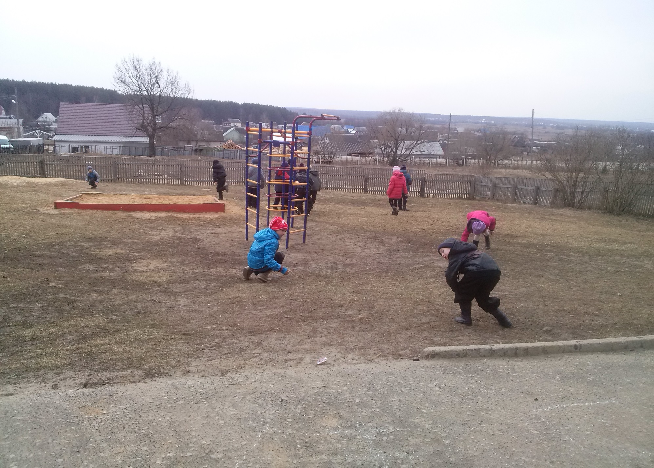

Slide 3
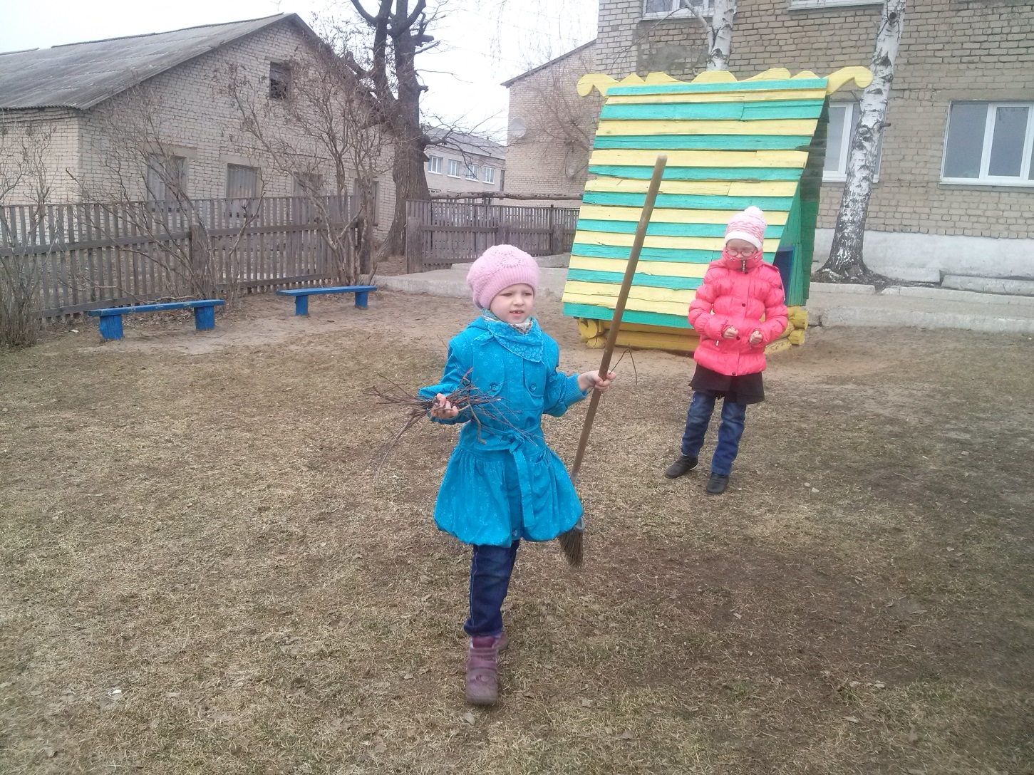

Slide 4
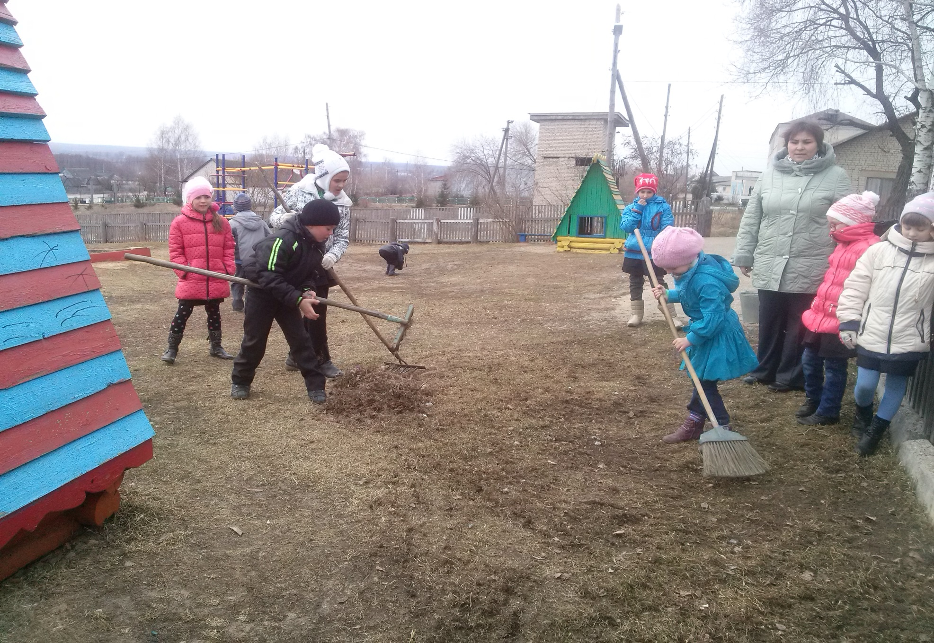

Slide 5
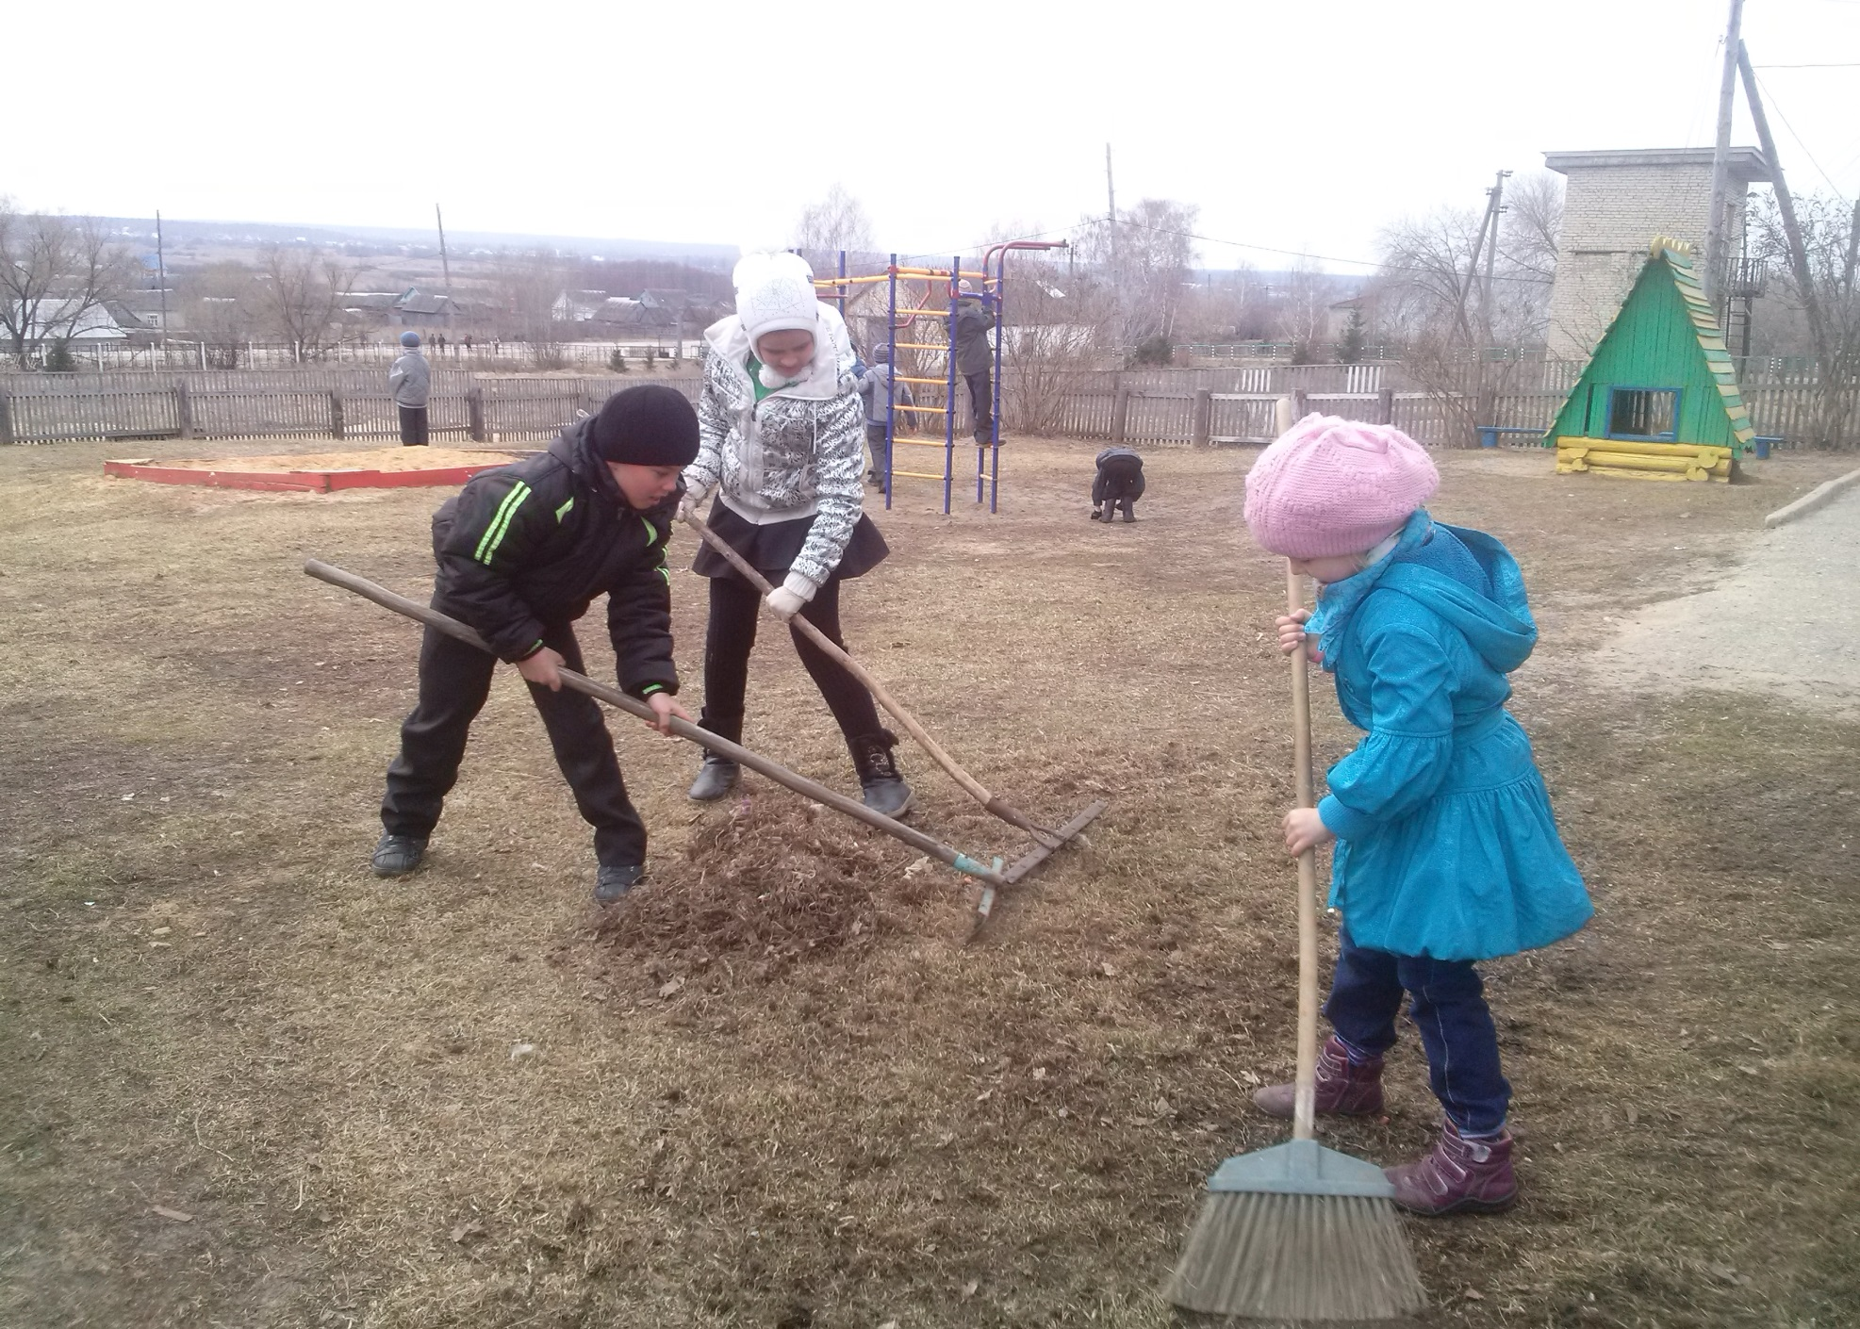

Slide 6
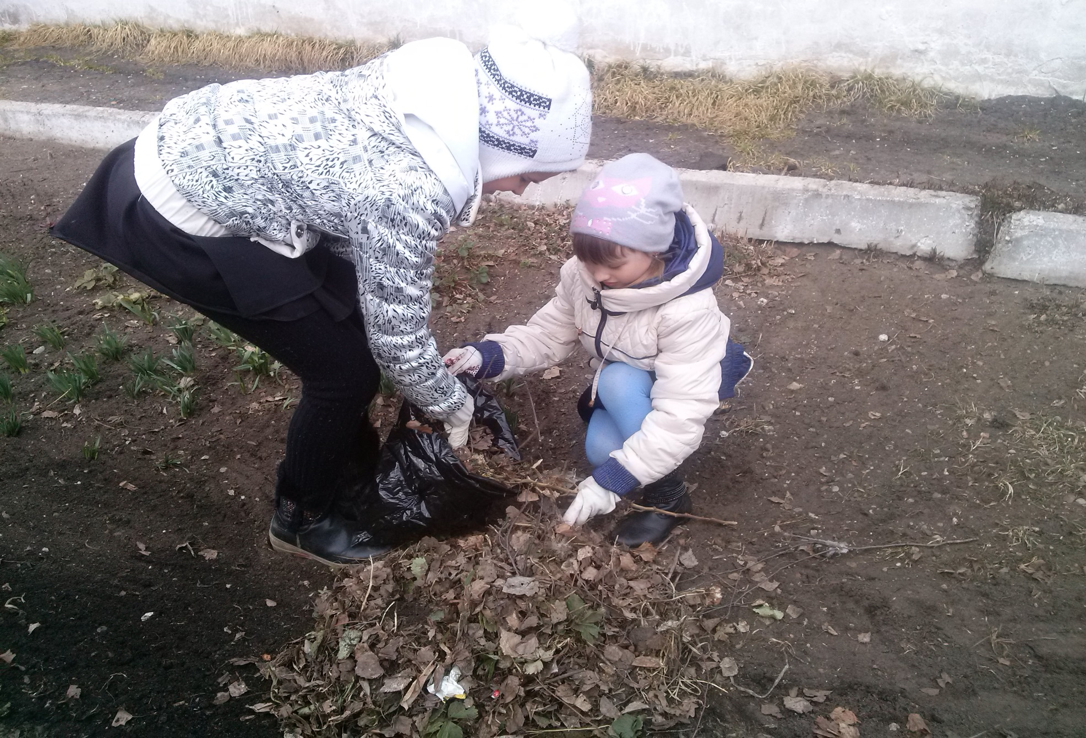

Slide 7
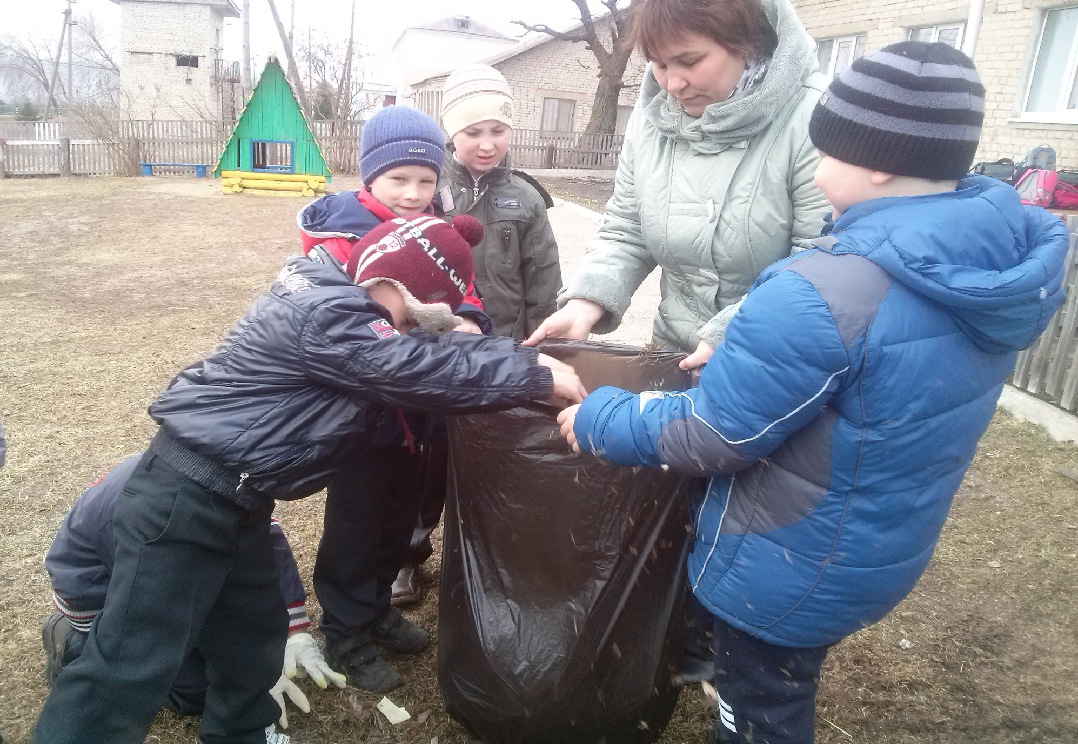

Slide 8
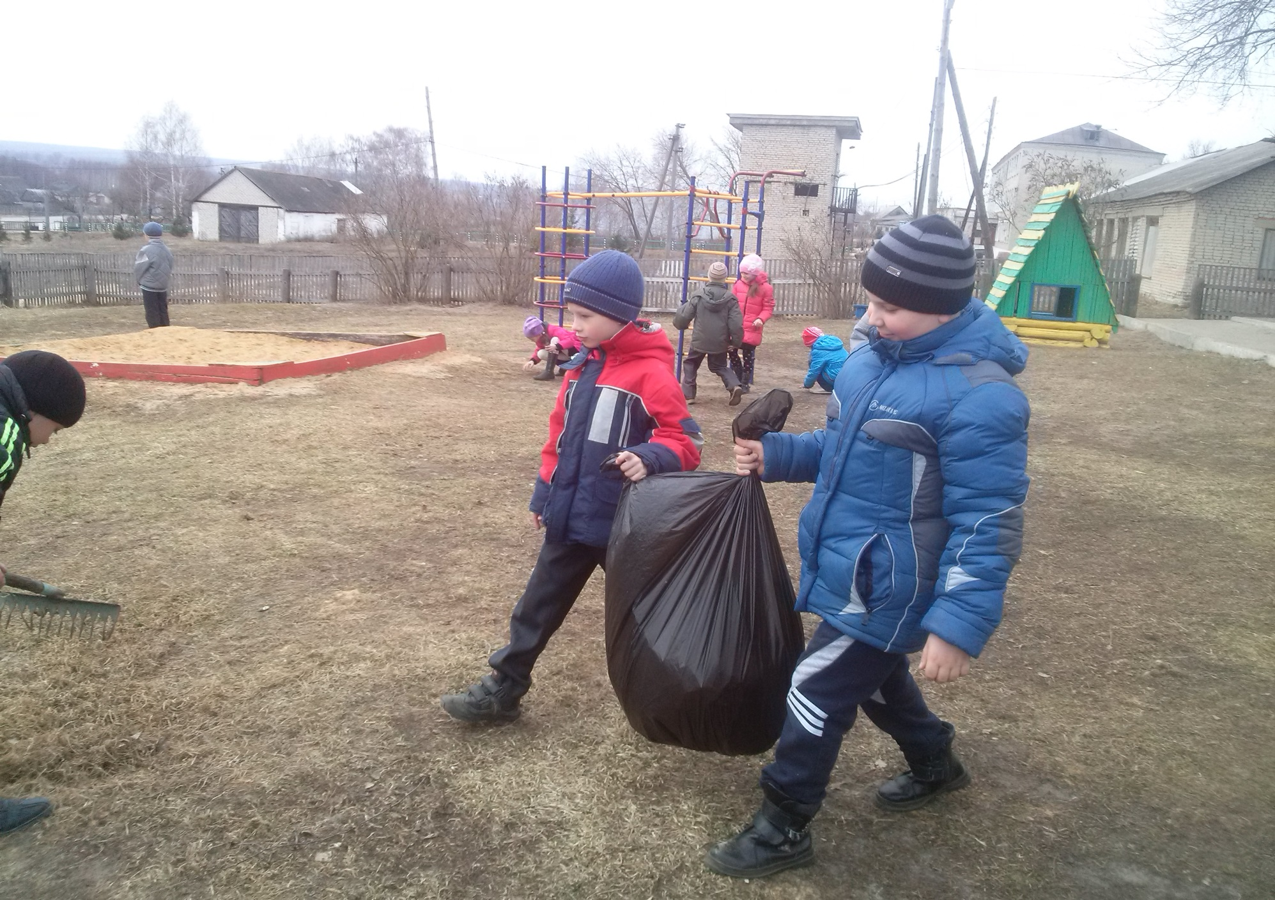

Slide 9
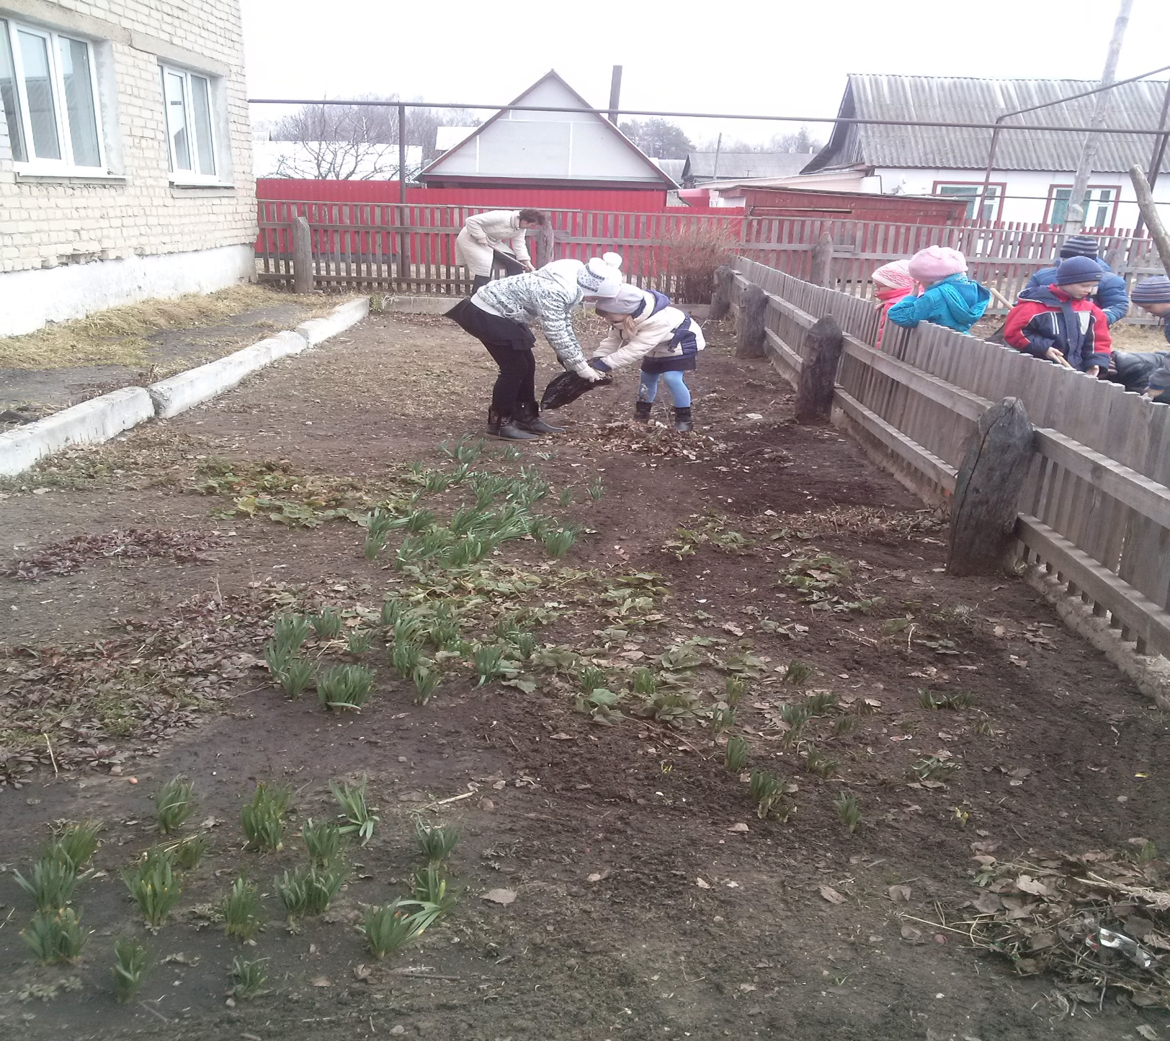

Slide 10
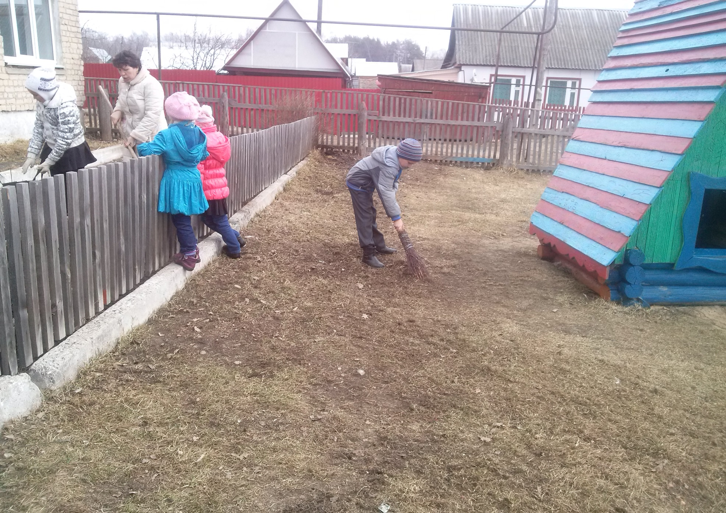

Slide 11
